Slide 1
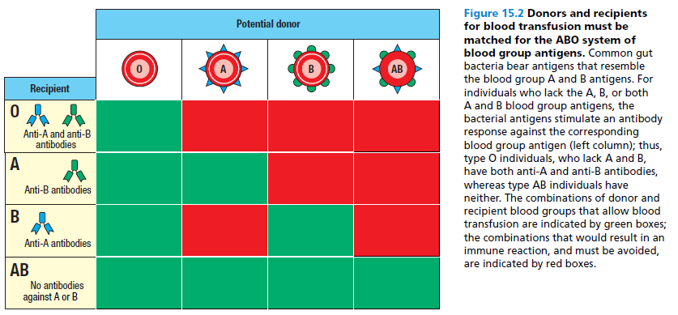
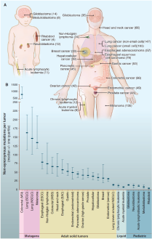
ΑΝΟΣΟΛΟΓΙΑ ΤΗΣ ΜΕΤΑΜΟΣΧΕΥΣΗΣ
Περικλής Γ. Φούκας B’ Εργαστήριο Παθολογικής Ανατομικής Ιατρικής Σχολής, ΕΚΠΑ
pfoukas@med.uoa.gr

Slide 2
Ορολογία
Μεταμόσχευση καλείται η διαδικασία μεταφοράς κυττάρων, ιστών ή οργάνων από ένα άτομο σε ένα άλλο (συνήθως) άτομο.
Αυτόλογο μόσχευμα (autologous graft): από τον ασθενή/δότη στον εαυτό του
Συγγενικό μόσχευμα (syngeneic graft): μόσχευμα από δότη (donor) που είναι γενετικά ταυτόσημος με τον δέκτη π.χ. μεταξύ μονοζυγωτικών διδύμων
Αλλογενές μόσχευμα (αλλομόσχευμα, allogeneic graft): μόσχευμα από δότη ο οποίος διαφέρει γενετικά από τον δέκτη, αλλά ανήκουν και οι δύο στο ίδιο είδος (species) π.χ. μεταξύ (παρόμοιων γενετικά) ανθρώπων
Ξενογενές μόσχευμα (ξενομόσχευμα, xenogeneic graft): μόσχευμα μεταξύ ατόμων διαφορετικού είδους π.χ. από χοίρο σε άνθρωπο
Αλλοαντιγόνα (alloantigens): τα μόρια τα οποία αναγνωρίζονται σαν ξένα (non-self) σε αλλομοσχεύματα. Τα λεμφοκύτταρα και τα αντισώματα τα οποία αντιδρούν με αλλοαντιγόνα καλούνται αλλοδραστικά (alloreactive)
Ξενοαντιγόνα (xenoantigens): τα μόρια τα οποία αναγνωρίζονται σαν ξένα (non-self) σε ξενομοσχεύματα. Τα λεμφοκύτταρα και τα αντισώματα τα οποία αντιδρούν με αλλοαντιγόνα καλούνται ξενοδραστικά (xenoreactive)

Slide 3
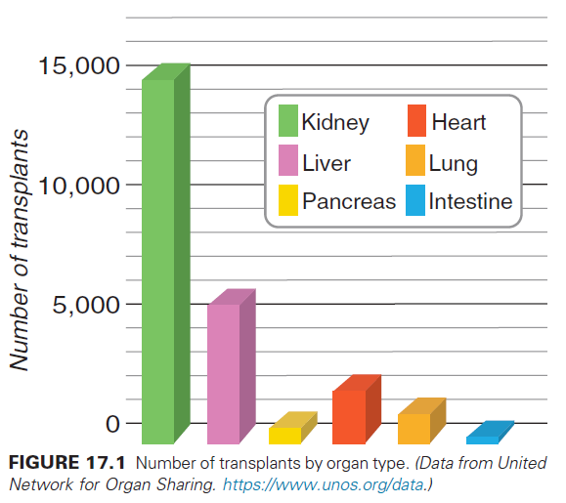

Slide 4
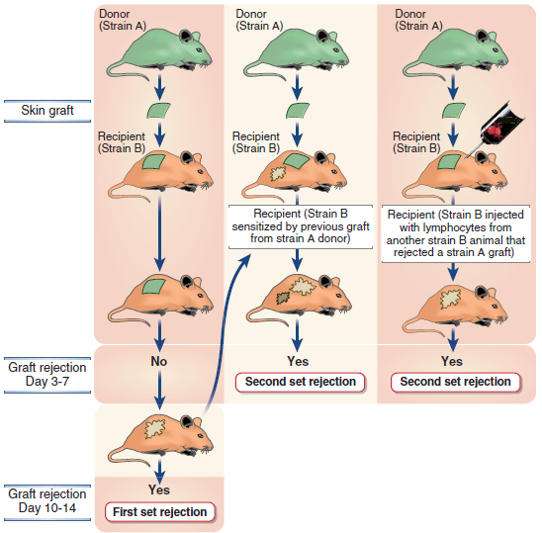
Βασικοί κανόνες της ανοσολογίας της μεταμόσχευσης

Slide 5
Βασικοί κανόνες της ανοσολογίας της μεταμόσχευσης
ΜΝΗΜΗ

Slide 6
Βασικοί κανόνες της ανοσολογίας της μεταμόσχευσης
ΜΝΗΜΗ
ΜΕΣΟΛΑΒΗΣΗ ΛΕΜΦΟΚΥΤΤΑΡΩΝ

Slide 7
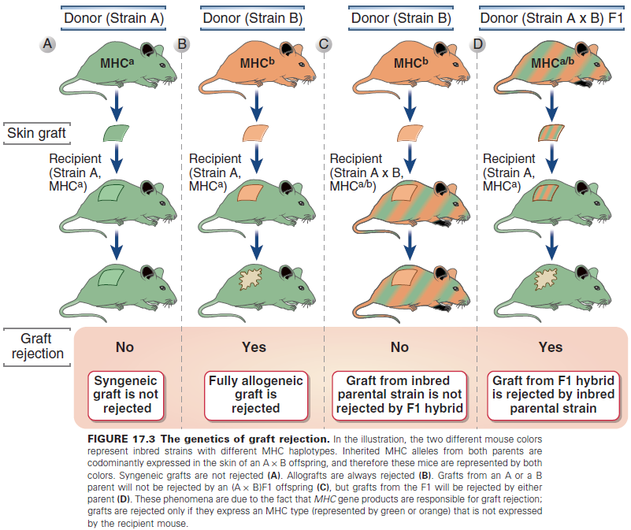
Γενετική της απόρριψης μοσχεύματος

Slide 8
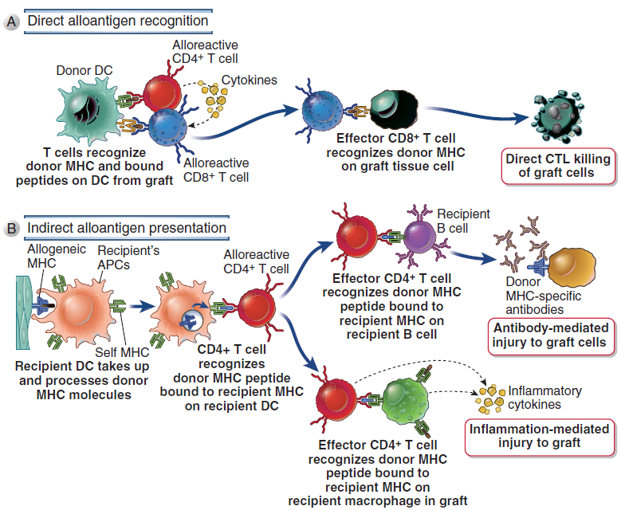
Αναγνώριση των αλλοαντιγόνων από τα Τ λεμφοκύτταρα

Slide 9
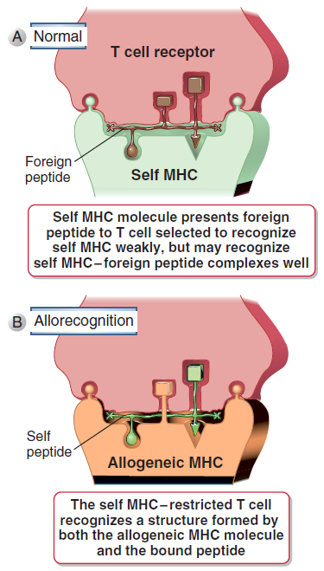
Αναγνώριση των αλλοαντιγόνων από τα Τ λεμφοκύτταρα

Slide 10
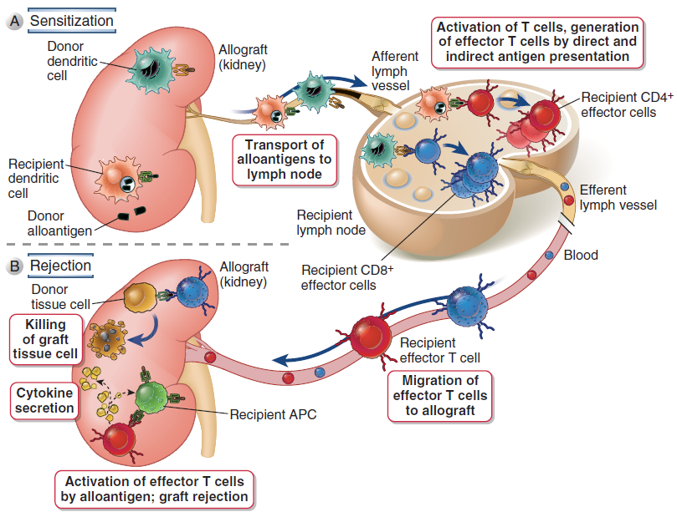
Ενεργοποίηση των αλλοδραστικών Τ λεμφοκυττάρων

Slide 11
Πρότυπα και μηχανισμοί απόρριψης αλλομοσχεύματος
1. Υπεροξεία απόρριψη: εμφανίζεται μέσα στα πρώτα λεπτά/ώρες από την αναστόμωση των αγγείων και χαρακτηρίζεται από θρομβωτική απόφραξη των αγγείων του μοσχεύματος

Slide 12
Πρότυπα και μηχανισμοί απόρριψης αλλομοσχεύματος
1. Υπεροξεία απόρριψη: εμφανίζεται μέσα στα πρώτα λεπτά/ώρες από την αναστόμωση των αγγείων και χαρακτηρίζεται από θρομβωτική απόφραξη των αγγείων του μοσχεύματος

Slide 13
Πρότυπα και μηχανισμοί απόρριψης αλλομοσχεύματος
1. Υπεροξεία απόρριψη: εμφανίζεται μέσα στα πρώτα λεπτά/ώρες από την αναστόμωση των αγγείων, οφείλετε στην παρουσία αλλοδραστικών αντισωμάτων και χαρακτηρίζεται από θρομβωτική απόφραξη των αγγείων του μοσχεύματος
Abs που έχουν σχηματιστεί λόγω:
Μεταγγίσεις αίματος
Προηγηθείσες εγκυμοσύνες,
Προηγούμενη μεταμόσχευση

Slide 14
Πρότυπα και μηχανισμοί απόρριψης αλλομοσχεύματος
2. Οξεία απόρριψη: εμφανίζεται συνήθως μετά από μερικές μέρες / λίγες εβδομάδες και χαρακτηρίζεται από ιστικές βλαβες του παρεγχύματος και των αγγείων του μοσχεύματος, σαν αποτέλεσμα της παρουσίας αλλοδραστικών Τ λεμφοκυττάρων και αντισωμάτων

Slide 15
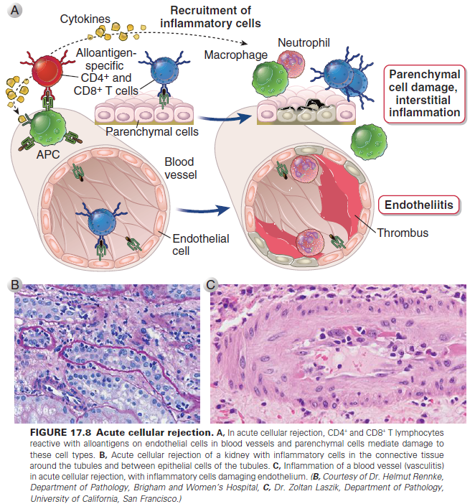
Πρότυπα και μηχανισμοί απόρριψης αλλομοσχεύματος
2. Οξεία απόρριψη: εμφανίζεται συνήθως μετά από μερικές μέρες / λίγες εβδομάδες και χαρακτηρίζεται από ιστικές βλαβες του παρεγχύματος και των αγγείων του μοσχεύματος, σαν αποτέλεσμα της παρουσίας αλλοδραστικών Τ λεμφοκυττάρων και αντισωμάτων

Slide 16
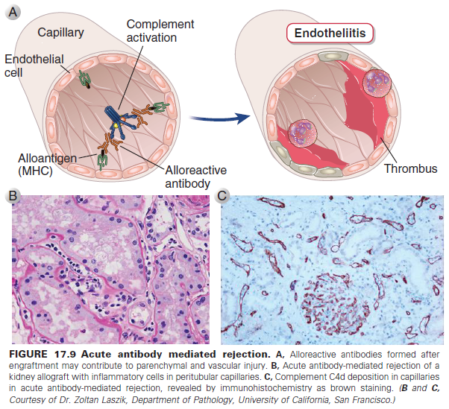
Πρότυπα και μηχανισμοί απόρριψης αλλομοσχεύματος
2. Οξεία απόρριψη: εμφανίζεται συνήθως μετά από μερικές μέρες / λίγες εβδομάδες και χαρακτηρίζεται από ιστικές βλαβες του παρεγχύματος και των αγγείων του μοσχεύματος, σαν αποτέλεσμα της παρουσίας αλλοδραστικών Τ λεμφοκυττάρων και αντισωμάτων

Slide 17
Πρότυπα και μηχανισμοί απόρριψης αλλομοσχεύματος
2. Χρονία απόρριψη: εμφανίζεται ύπουλα μετά από μήνες ή χρόνια και χαρακτηρίζεται από ιστικές βλαβες του παρεγχύματος, κυρίως ισχαιμικού τύπου ίνωση, λόγω υπερπλασίας των λείων μυικών ινών του έσω χιτώνα των αρτηριών και συνοδό αρτηριακή απόφραξη (αγγειοπάθεια μοσχεύματος ή επιταχυνόμενη αρτηριοσκλήρυνση μοσχεύματος).

Slide 18
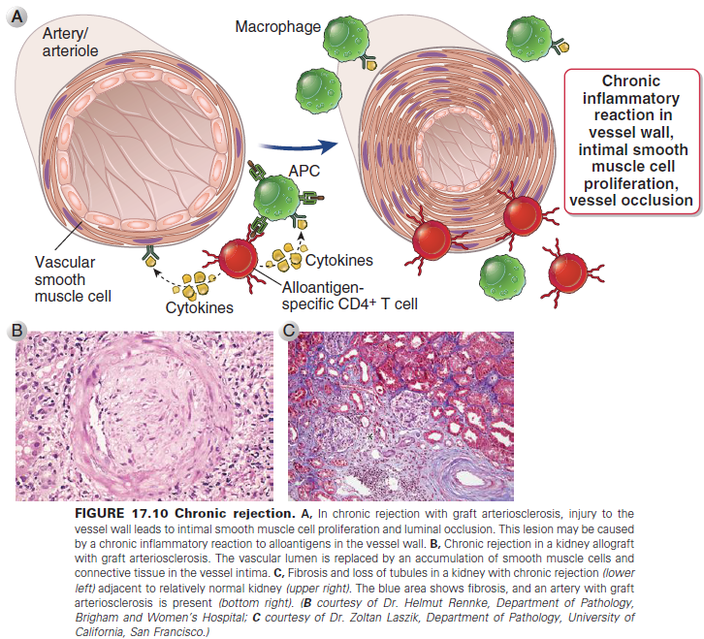
Πρότυπα και μηχανισμοί απόρριψης αλλομοσχεύματος
2. Χρονία απόρριψη: εμφανίζεται ύπουλα μετά από μήνες ή χρόνια και χαρακτηρίζεται από ιστικές βλαβες του παρεγχύματος, κυρίως ισχαιμικού τύπου ίνωση, λόγω υπερπλασίας των λείων μυικών ινών του έσω χιτώνα των αρτηριών και συνοδό αρτηριακή απόφραξη (αγγειοπάθεια μοσχεύματος ή επιταχυνόμενη αρτηριοσκλήρυνση μοσχεύματος).

Slide 19
Μέθοδοι μείωσης της ανοσογονικότητας των μοσχευμάτων

Slide 20
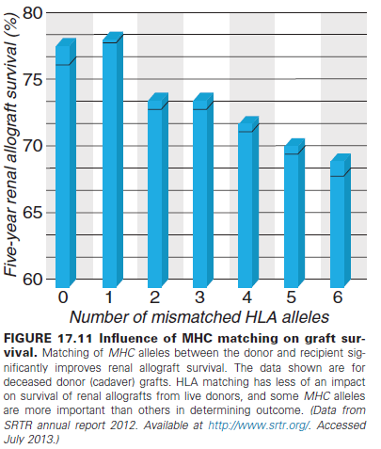
Μέθοδοι μείωσης της ανοσογονικότητας των μοσχευμάτων
Σημαντικότερη στρατηγική η επιλογή δότη με HLA αλληλόμορφα (παρ-)όμοια με του δέκτη

Slide 21
Μέθοδοι ελάττωσης της ανοσογονικότητας των μοσχευμάτων
Σημαντικότερη στρατηγική η επιλογή δότη με HLA αλληλόμορφα (παρ-)όμοια με του δέκτη
Για να αποφευχθεί η υπεροξεία απόρριψη, συμβατότητα ΑΒΟ

Slide 22
Μέθοδοι ελάττωσης της ανοσογονικότητας των μοσχευμάτων
Σημαντικότερη στρατηγική η επιλογή δότη με HLA αλληλόμορφα (παρ-)όμοια με του δέκτη
Για να αποφευχθεί η υπεροξεία απόρριψη, συμβατότητα ΑΒΟ
Αποφυγή ισχαιμικής νέκρωσης του μοσχεύματος (καλή συντήρηση, ταχεία μεταφορά και
επέμβαση)

Slide 23
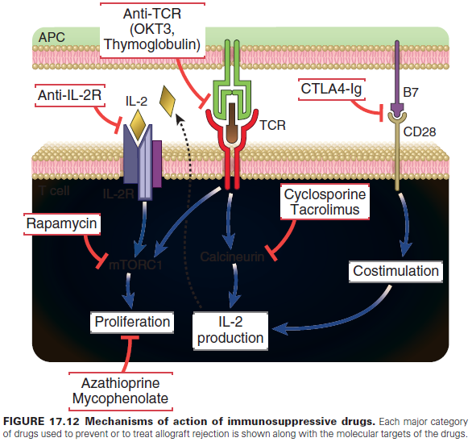
Μέθοδοι ελάττωσης της ανοσογονικότητας των μοσχευμάτων
Σημαντικότερη στρατηγική η επιλογή δότη με HLA αλληλόμορφα (παρ-)όμοια με του δέκτη
Για να αποφευχθεί η υπεροξεία απόρριψη, συμβατότητα ΑΒΟ
Αποφυγή ισχαιμικής νέκρωσης του μοσχεύματος (καλή συντήρηση, ταχεία μεταφορά και
επέμβαση)
4. Ανοσοκαταστολή
Αντιγονοπαρουσιαστικό
κύτταρο
Τ λεμφοκύτταρο

Slide 24
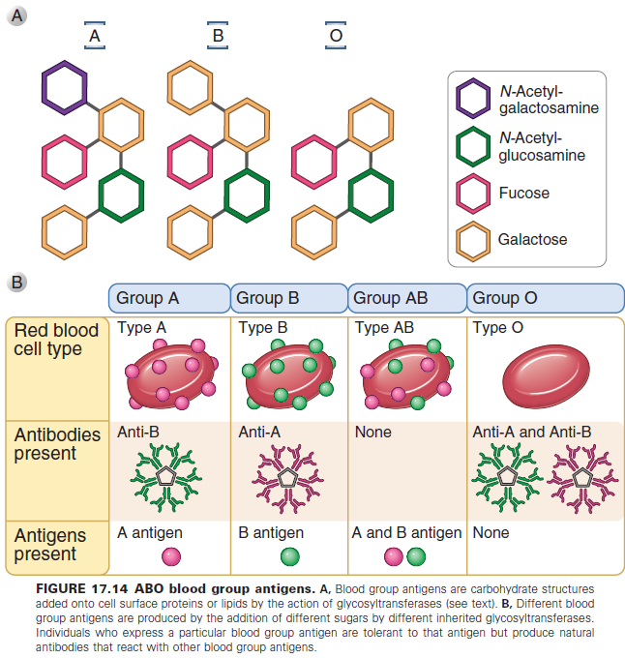
Μετάγγιση αίματος και ομάδες αίματος ΑΒΟ

Slide 25
Μετάγγιση αίματος και ομάδες αίματος ΑΒΟ
Natural IgM
Abs

Slide 26
Μετάγγιση αίματος και ομάδες αίματος ΑΒΟ
AB= universal recipient
0= universal donor

Slide 27
ΑΝΟΣΟΛΟΓΙΑ ΤΗΣ ΜΕΤΑΜΟΣΧΕΥΣΗΣ
Περικλής Γ. Φούκας B’ Εργαστήριο Παθολογικής Ανατομικής Ιατρικής Σχολής, ΕΚΠΑ
pfoukas@med.uoa.gr
ΕΥΧΑΡΙΣΤΩ

